Slide 1
Талисманы Олимпийских игр
ГБОУ СОШ №138
Калининского района, г.
Санкт-Петербурга
Педагог отделения дополнительного образования
Данилова Наталья Витальевна.

Slide 2
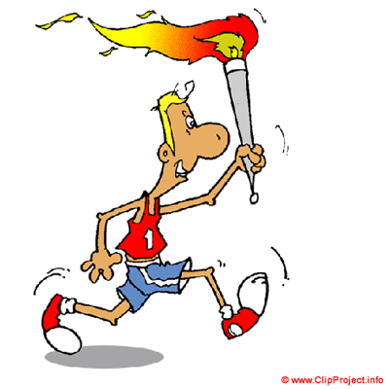
Талисманы
Олимпийских игр
(официальные)
Олимпийские игры, Олимпиада — крупнейшие международные комплексные спортивные соревнования, которые проводятся каждые четыре года. Традиция, существовавшая в Древней Греции, была возрождена в конце XIX века французским общественным деятелем Пьером де Кубертеном. Олимпийские игры,
известные также как Летние Олимпийские игры,
проводились каждые четыре года,
начиная с 1896, за исключением лет,
пришедшихся на мировые войны.
В 1924 были учреждены Зимние Олимпийские игры ,
которые первоначально проводились в тот же год,
что и летние. Однако начиная с 1994года,
время проведения зимних Олимпийских игр
сдвинуто на два года относительно
времени проведения летних игр.

Slide 3
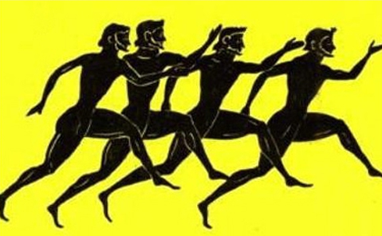
Талисманы Олимпийских игр
Олимпийский талисман —
часть олимпийской символики.
Миссия олимпийского талисмана —
«отразить дух страны-хозяйки игр, принести удачу спортсменам и
накалить праздничную атмосферу».
Чаще всего олимпийский талисман изображается в виде животного,
наиболее популярного в стране, принимающей спортсменов,
или в виде анимированного выдуманного существа.
Талисман, прежде всего, отражает дух того города, где будут проводиться Олимпийские игры. Это должен быть персонаж с запоминающимся именем, яркой личностью, которая становится центральной фигурой уникальной и волнующей истории… Талисман должен быть симпатичен как детям, так и взрослым, как женщинам, так и мужчинам,
а также «поддерживать олимпийские идеалы».

Slide 4
Талисманы
Олимпийских игр
(неофициальные)
В 1968 году, на Летних Олимпийских играх в Мексике впервые был представлен талисман —
Красный Ягуар,
созданный по скульптурному изображению,
найденному при раскопках
в Чичен - Ица
(древней столице народов майя).
Но первый талисман не имел
особой популярности и коммерческого успеха.

Slide 5
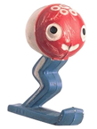
Талисманы
Олимпийских игр
(неофициальные)
В том же году на Олимпиаде в Гренобле был использован в качестве талисмана анимированный
персонаж по имени Schuss (Шюсс или Шусс, в некоторых источниках Щусс и даже Чусс),
автором которого считается художник Морис Лафарг.
Это была фигурка человечка на лыжах
с красно-белой головой и
Олимпийскими кольцами на лбу.
Синее, изогнутое, как при старте в прыжках с трамплина,
тело плавно переходило в лыжи.
В результате окраска талисмана напоминала полосы
французского флага.
Данный талисман также
не получил официального признания.

Slide 6
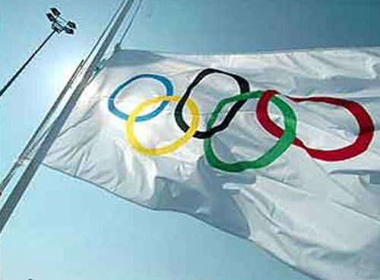
Талисманы
Олимпийских игр
Официально понятие «олимпийский талисман»
было утверждено летом 1972 года на сессии МОК,
проходившей в рамках XX Олимпийских игр в Мюнхене.
Решением Комитета талисман стал
обязательным атрибутом Олимпийских игр.
Теперь в качестве талисмана может выступать любое существо,
отражающее особенности культуры народа страны,
принимающей Олимпиаду. Это может быть животное, человек,
мифологический или сказочный персонаж.
Кроме того, талисман непременно должен символизировать
ценности современного олимпийского движения.

Slide 7
Талисманы
Олимпийских игр
(официальные)
Летние Олимпийские игры 1972
Мюнхен
Такса Вальди
Впервые в истории Олимпиады у Игр появился
официальный талисман - такса Вальди.
В качестве талисмана собаку выбрали из-за её охотничьих качеств,
присущих настоящему спортсмену: стойкость, упорство и ловкость.
Вальди — имя нарицательное. В Баварии, где таксы очень популярны,
так могут назвать любую собаку этой породы,
как в России медведя Мишей, или кота Васькой.

Slide 8
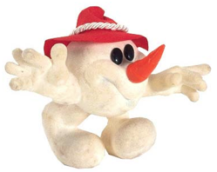
Талисманы
Олимпийских игр
(официальные)
Зимние Олимпийские игры 1976 Инсбрук
Снеговик Олимпиямандл
Символом Зимней Олимпиады-76 стал Снеговик.
По замыслу дизайнеров, он состоял всего
из одного снежного кома,
имел руки, ноги и традиционный
для снеговиков красный нос-морковку.
На голове в качестве атрибута,
отражающего национальный характер,
талисман носил красную тирольскую шляпу.
Создатели дали ему необычное имя Олимпиямандл.

Slide 9
Талисманы
Олимпийских игр
(официальные)
Летние Олимпийские игры 1976 Монреаль
Бобр Амик
Канадский бобр — национальный символ Канады.
Ему присущи качества, отличающие настоящего спортсмена: терпение, сила воли, упорство.
Имя Амик на языке коренного населения Канады
также означает «бобр».
В качестве основного атрибута талисман имел яркий красный пояс с изображением Олимпийской эмблемы,
похожий на ленту, на которой вручается медаль.

Slide 10
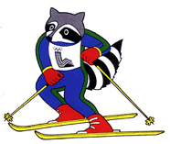
Талисманы
Олимпийских игр
(официальные)
Зимние Олимпийские игры 1980 Лейк-Плэсид
Енот Рони
Дизайнеры стилизовали Рони под лыжника,
раскрасив мордочку в форме защитных очков
и лыжной шапочки.
Маска-очки стала самым
модным аксессуаром Зимних Игр.
Енот Рони стал первым
талисманом-животным
Зимних Олимпийских игр,
стилизованным под спортсмена.

Slide 11
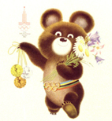
Талисманы
Олимпийских игр
(официальные)
Летние Олимпийские игры 1980
Олимпийский Мишка
Полное имя талисмана Олимпиады-80 —
Михаил Потапыч Топтыгин.
Бурый медведь является символом России,
поэтому его выбор в качестве
официального талисмана Игр в Москве не случаен.
Автором окончательного варианта талисмана
является известный художник-иллюстратор
Виктор Чижиков.
Из более сотни придуманных им различных
образов он выбрал один, который принял участие
в итоговой выставке в Москве.
На конкурсный отбор попало шестьдесят медведей
разных художников. Миша понравился всем.

Slide 12
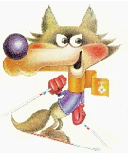
Талисманы
Олимпийских игр
(официальные)
Зимние Олимпийские игры 1984 Сараево
Волчонок Вучко
Перед дизайнерами стояла задача сделать образ
волчонка как можно менее
агрессивным и как можно более доброжелательным.
По замыслу, талисман должен был символизировать
дружеские взаимоотношения человека и животных,
стремление быть ближе к природе.
Волчонок получился персонажем сильным, храбрым и,
одновременно, весёлым и беззаботным.
В результате Вучко признан одним из самых
обаятельных персонажей в истории
олимпийских талисманов.
В Югославии он стал любимой детской игрушкой.

Slide 13
Талисманы
Олимпийских игр
(официальные)
Летние Олимпийские игры 1984
Лос-Анджелес
Сэм –орёл
Орёл является национальным символом Соединенных штатов Америки. Кроме того, в данном талисмане заложен и другой образ, благодаря которому он и получил своё имя. Художники компании Уолта Диснея нарисовали орлёнка в цилиндре, окрашенном в цвета американского флага, точно таком, как на знаменитом Дядюшке -Сэме.

Slide 14
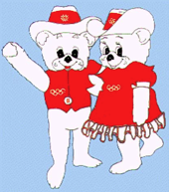
Талисманы
Олимпийских игр
(официальные)
Зимние Олимпийские игры 1988 Калгари
Хайди и Хоуди
По легенде, придуманной для талисманов
Зимней Олимпиады 1988,
полярные медведи Хайди и Хоуди —
неразлучные брат с сестрой.
Их имена являются производными
от слова «Привет!»
(на английском языке и
западно-американском диалекте).
Так создатели талисманов закладывали в них
символ единения, дружбы и гостеприимства.

Slide 15
Талисманы
Олимпийских игр
(официальные)
Летние Олимпийские игры 1988
Сеул
Тигрёнок Ходори
Талисманом XXIV Олимпийских игр стал герой
корейских легенд — амурский тигр.
Чтобы нивелировать отрицательные стороны
хищного зверя,
его изобразили маленьким тигрёнком,
добрым и безобидным.
Имя для талисмана выбирали
с помощью народного голосования .
Победившее имя с корейского можно перевести
как Мальчик Тигр
(«Хо» означает «тигр», а «дори» — «мальчик»).

Slide 16
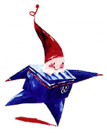
Талисманы
Олимпийских игр
(официальные)
Зимние Олимпийские игры 1992 Альбервиль
Гном Маджик
Образ представителя волшебного народа
воплощает идею
«мечты и воображения»,
стремления к звёздам,
к осуществлению несбыточного.
В старинных легендах гномы являются
хранителями несметных сокровищ,
и дружба с ними приносит людям удачу.
Мифический человечек-звезда,
по замыслу создателей,
должен был вести к победе и успеху.

Slide 17
Талисманы
Олимпийских игр
(официальные)
Летние Олимпийские игры 1992 Барселона
Щенок Коби
Юбилейные XXV Олимпийские игры
проходили в Барселоне.
дворняга Коби, беспризорный щенок,
мультяшный герой популярной
детской телепередачи.
Он так полюбился испанцам,
что был всенародно выбран талисманом Олимпиады.
Кроме того, Щенок Коби
признан самым элегантно одетым талисманом:
на нём был тёмно-синий костюм и галстук.

Slide 18
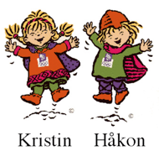
Талисманы
Олимпийских игр
(официальные)
Зимние Олимпийские игры 1994 Лиллехаммер
Хокон и Кристин
Талисманами Олимпийских игр в Лиллехаммере
стали герои норвежских легенд, брат и сестра Хокон и Кристин.
Мальчик и девочка с типично скандинавской внешностью в традиционных национальных костюмах были выполнены
дизайнерами с теплотой и иронией.
Впервые в качестве официальных талисманов
были выбраны люди.В торжественных церемониях,
а также в рекламе Игр использовались живые дети,
одетые как олимпийские талисманы.

Slide 19
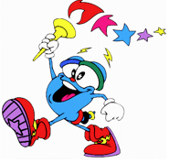
Талисманы
Олимпийских игр
(официальные)
Летние Олимпийские игры 1996 Атланта
Иззи
Талисман Олимпиады-96 было решено
сгенерировать на компьютере.
Существо получилось странным и
ни на что не похожим.
Поскольку никто не мог дать однозначного ответа,
что это за существо,
создатели придумали персонажу имя Иззи,
сокращение от английского выражения
What is it? («Что это такое?»).

Slide 20
Талисманы
Олимпийских игр
(официальные)
Зимние Олимпийские игры 1998 Нагано
Сукки, Нокки, Лекки и Цукки
Сноулетс
По замыслу создателей талисманов XVIII Зимних Игр,
четыре совёнка должны были символизировать олимпийскую мудрость.
Число 4 выбрано не случайно: это времена года и 4 стихии,
регулирующие жизнь в лесу: землю, ветер, огонь и воду.
Кроме того, Олимпийские игры также проводятся раз в четыре года.

Slide 21
Талисманы
Олимпийских игр
(официальные)
Летние Олимпийские игры 2000 Сидней
Олли, Сид и Милли
Талисманами Игр в Сиднее стала символическая триада:
Утконос Сид, Кукабара Олли и Ехидна Милли.
Данные животные обитают только в Австралии.
Собранные вместе, они символизируют олимпийскую дружбу.
Кроме того, персонажи (по месту своего обитания) олицетворяют три стихии:
землю, воду и небо.
Тройка в данном случае является символическим числом,
поскольку Олимпиада проходила накануне вступления в третье тысячелетие.

Slide 22
Талисманы
Олимпийских игр
(официальные)
Зимние Олимпийские игры 2002 Солт-Лейк-Сити
Зайчиха,
Койот и
Медведь
Имена талисманам придумали дети.
В течение четырёх месяцев длился опрос.
В конце концов,
было решено назвать персонажей
по трём основным отраслям промышленности города
(когда-то это были основные статьи дохода
Солт-Лейк-Сити и штата Юта:
порох, медь и уголь.
Так Белая Зайчиха получила имя Поудер,
Медный Койот стал Копером,
а Угольно-чёрный медведь Коулом.

Slide 23
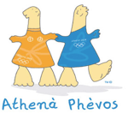
Талисманы
Олимпийских игр
(официальные)
Летние Олимпийские игры 2004 Афины
Талисманы XXVIII Олимпийских игр,
так же, как Красный Ягуар Олимпиады-68,
были созданы по античным образцам,
найденным при раскопках.
Их сделали точными копиями древнегреческих кукол,
относящихся к VII веку до Нашей эры.
По легенде, Феб и Афина — брат и сестра.
Их назвали в честь Олимпийских богов Апполона
(Феба, Фебоса или Фивоса),
лучезарного бога света, и Афины, богини мудрости.
Феб и Афина

Slide 24
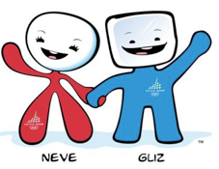
Талисманы
Олимпийских игр
(официальные)
Зимние Олимпийские игры 2006 Турин
Неве и Глиц
Снег и лёд присутствуют на любой Зимней Олимпиаде. Они дополняют друг друга, являясь воплощением зимы и зимних видов спорта. По замыслу создателей, Неве и Глиц соответствуют таким основным качествам, как энтузиазм, элегантность, культура, бережное отношение к окружающей среде и любовь к спорту.

Slide 25
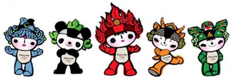
Талисманы
Олимпийских игр
(официальные)
Летние Олимпийские игры 2008 Пекин
Фува
В переводе с китайского Фува означает «Дети Удачи».
Пять персонажей символизируют пять олимпийских колец,
каждый из них окрашен в один из олимпийских цветов.
По ореолу обитания животных — это пять природных стихий: вода, лес, огонь, земля и небо.
Данная символика отражена на атрибутах талисманов — шлемах.
Фува олицетворяет открытость и стремления
китайцев всех провинций.
Первые слоги имён талисманов, сложенные вместе, составляют фразу «Пекин приветствует вас!»

Slide 26
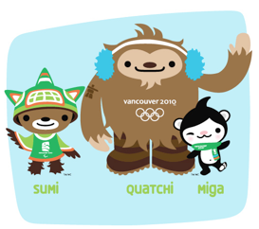
Талисманы
Олимпийских игр
(официальные)
Зимние Олимпийские игры 2010 Ванкувер
Мига и Куатчи
В конкурсе на создание персонажей
приняли участие 177
профессиональных дизайнеров
из Канады, Англии, Бразилии, Италии,
Японии, США и других стран мира.
Оргкомитет Игр выбрал для
создания окончательных
вариантов Вики Вонг и Майкла Мерфи.
Талисманы были созданы
на основе канадских легенд.
В них воплощены черты как реальных обитателей
канадской фауны, так и мифологических существ.

Slide 27
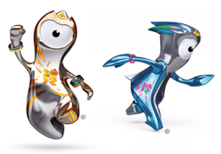
Талисманы
Олимпийских игр
(официальные)
Летние Олимпийские игры 2012 Лондон
Венлок и Мандевилль
Талисманами Летних Олимпийских игр 2012 года в Лондоне
стали Венлок и Мандевилль —
два одноглазых существа, напоминающие инопланетян.
Венлок получил своё имя в честь городка МачВенлок,
соревнования в котором в середине XIX века
вдохновили Пьера де Кубертена
на возрождение Олимпиад в 1896 году.
Мандевилль был назван по имени госпиталя,
где в 1948 году были проведены первые игры
для спортсменов-инвалидов.

Slide 28
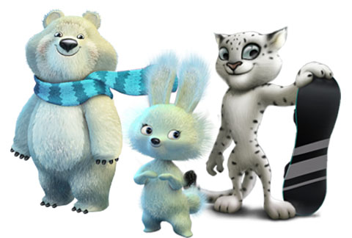
Талисманы
Олимпийских игр
(официальные)
Зимние Олимпийские игры 2014 Сочи
Леопард, Белый медведь и Зайка
Лучик и Снежинка
26 февраля, Москва, Россия –
по итогам выборов, завершившихся в прямом эфире шоу «Талисмания.
Сочи 2014.Финал»
на Первом канале, талисманами Олимпийских Игр в Сочи стали:
Зайка, Белый мишка и Леопард.
Символами Паралимпийских Игр стали Лучик и Снежинка.

Slide 29
Спасибо за внимание

